Slide 1
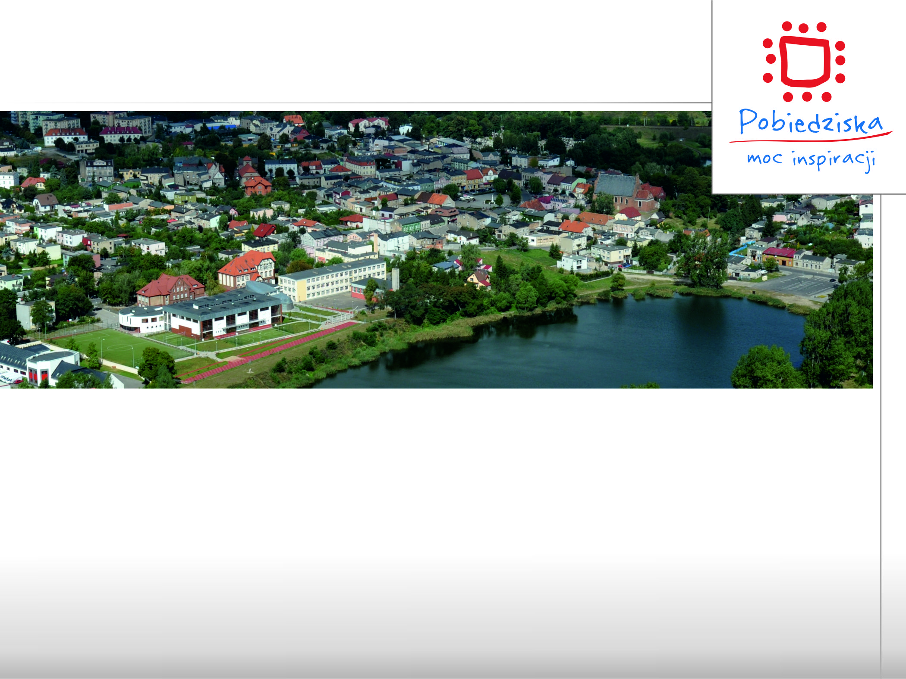
Sprawozdanie z pracy
Burmistrza Miasta i Gminy Pobiedziska w okresie międzysesyjnym
07.12.2018r.- 20.12.2018r.

Slide 2
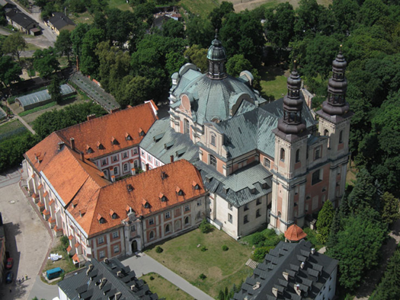
Realizowane są umowy związane z:
modernizacją Skansenu Miniatur Szlaku Piastowskiego w Pobiedziskach. Zakończono I etap – rozbudowa Skansenu. W trakcie przygotowania jest przetarg na wykonanie trzech makiet do Skansenu (II etap rozbudowy);

Slide 3
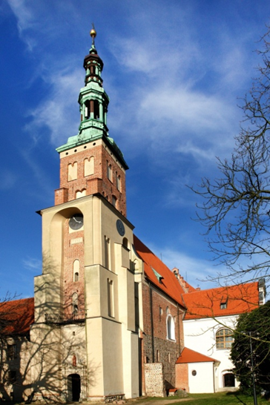
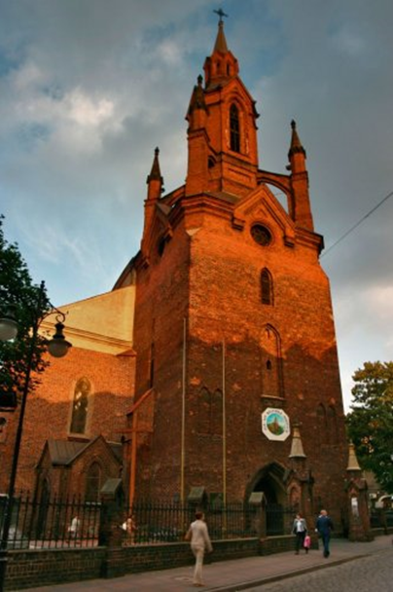
Zadanie 1 - Wykonanie makiety Kościoła klasztornego pw. Narodzenia Najświętszej Marii Panny w Lubiniu (Opactwo Benedyktynów w Lubiniu) wraz z dostawą i montażem,
Zadanie 2 - Wykonanie makiety Kościoła klasztornego Salezjanów pw. Najświętszej Marii Panny w Lądzie (dawniej Klasztor Cystersów w Lądzie nad Wartą / Opactwo Cystersów w Lądzie) wraz z dostawą i montażem,
Zadanie 3 - Wykonanie makiety Katedry pw. Świętego Mikołaja w Kaliszu wraz z dostawą i montażem.

Slide 4
Realizowane są umowy związane z:
budową ulicy Osiedlowej w Jerzykowie. Koszt budowy to 1.590.001,23 zł brutto;
budową ulicy Łąkowej w Biskupicach. Koszt budowy to 2.215.651,14 zł brutto;
budową zespołu pomostów nad Jeziorem Biezdruchowo;

Slide 5
Realizowane są umowy związane z:
projektami:
projektem budynku mieszkalnego wielorodzinnego z usługami w parterze przy ul. Rynek 11 w Pobiedziskach – oczekujemy na pozwolenie na budowę – projekt złożony w Starostwie Powiatowym w Poznaniu;

Slide 6
Realizowane są umowy związane z:
projektami:
miejscowych planów zagospodarowania przestrzennego m.in. terenów zieleni i lasów Gminy Pobiedziska III część, układu komunikacyjnego w Jerzykowie, Biskupicach i Bugaju, strefy zurbanizowanej w Bednarach, rejonie ulic Kolejowej i Krętej w Pobiedziskach-Letnisku, terenów działalności gospodarczej w Gołuniu, rejonie ulicy Kazimierza Odnowiciela, Tysiąclecia, Zielonej i Jagiełły, zachodniej i centralnej części obrębu Bugaj, rejonu ul. Spokojnej, Jesiennej, Osiedlowej i Okrężnej w Jerzykowie, dla dz. nr 29 ark. 19 w Pobiedziskach, działek gminnych w Latalicach, dz. nr 88/3 i 88/5 w obrębie Główna, rejon ul. Głównej, Fabrycznej i Skrytej w Pobiedziskach, rejon ul. Poznańskiej i Kaczyńskiej w Pobiedziskach.

Slide 7
Zakończono prace związane z projektem:
brakującego odcinka chodnika w ul. Niecałej w kierunku ul. Półwiejskiej.

Slide 8
Przygotowywane są dokumenty do postępowania przetargowego na:
Doposażenie pracowni w zakresie przedmiotów przyrodniczych i/lub matematycznych w środki trwałe i pomoce dydaktyczne niezbędne do przeprowadzania doświadczeń i eksperymentów, w ramach projektu „Badacze i odkrywcy – szkoła bez ograniczeń”.
8

Slide 9
Trwają prace komisji nad postępowaniami przetargowymi na:
Świadczenie pełnej usługi oświetleniowej miejsc publicznych, placów i dróg w Gminie Pobiedziska;
Zakup oprogramowania oraz wykonanie i uruchomienie aplikacji mobilnej w ramach projektu „Elektroniczne usługi publiczne w Gminie Pobiedziska”.

Slide 10
Unieważniono postępowanie przetargowe na:
Wdrożenie i uruchomienie e-usług w ramach projektu „Elektroniczne usługi w Gminie Pobiedziska” – zadnie 1. Wykonanie i uruchomienie e-usług.

Slide 11
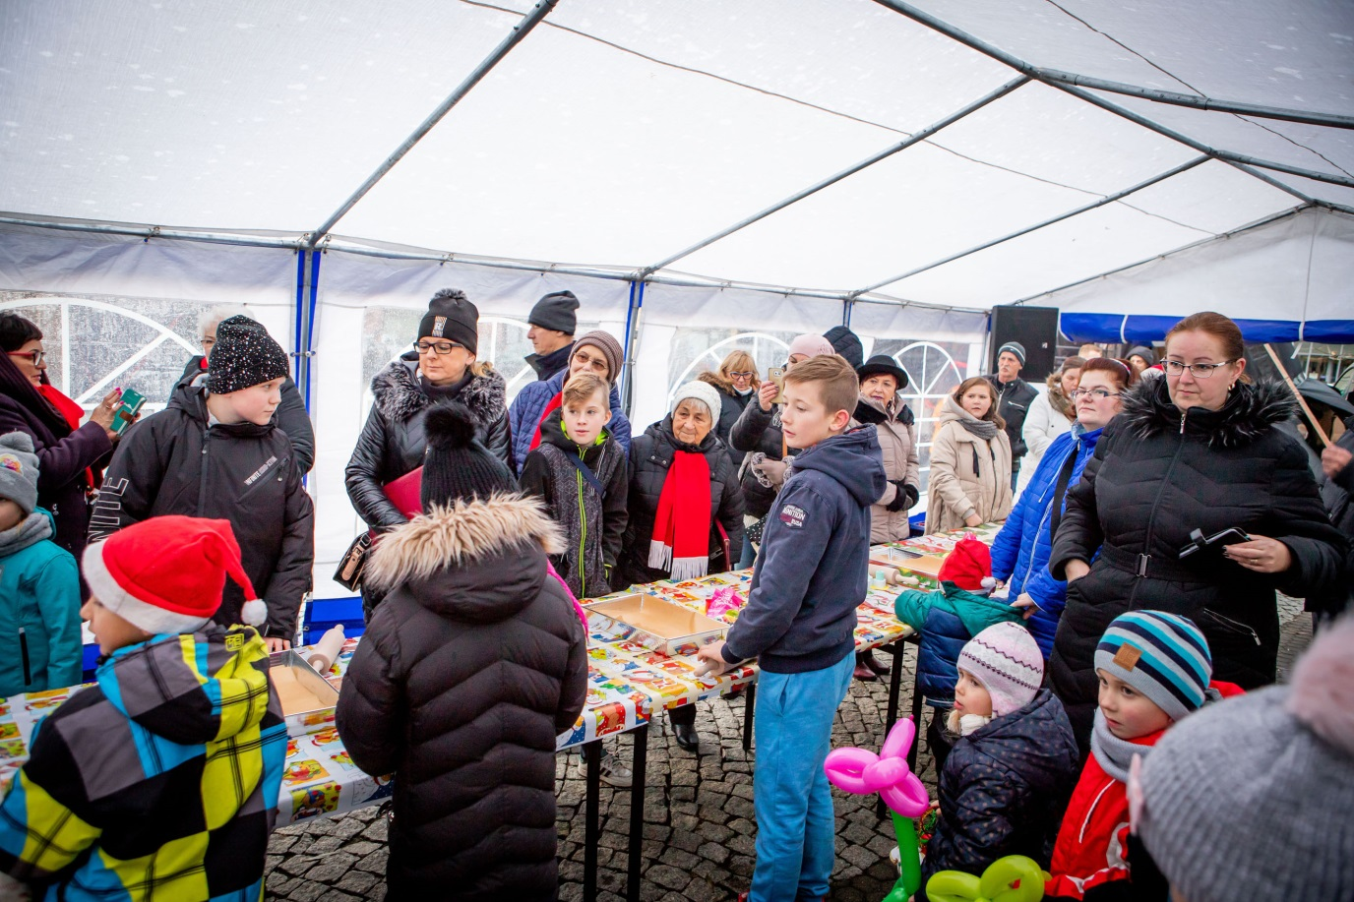
Ponadto:
Kiermasz to już tradycyjne wydarzenie w Pobiedziskach, które w pierwszych dniach grudnia wprowadza w świąteczne nastroje. Pobiedziski Ośrodek Kultury przygotował wiele atrakcji dla dzieci m.in.: animacje, pokazy cyrkowe i kuglarskie, Tron Świętego Mikołaja, wspólne pieczenie pierniczków, koncerty. Również animatorzy z Ośrodka Sportu i Rekreacji mieli okazję rozweselić najmłodszych uczestników kiermaszu. Kulminacyjnym punktem imprezy było uroczyste odpalenie oświetlenia świątecznego na rozstawionej na środku Rynku ogromnej choince;

Slide 12
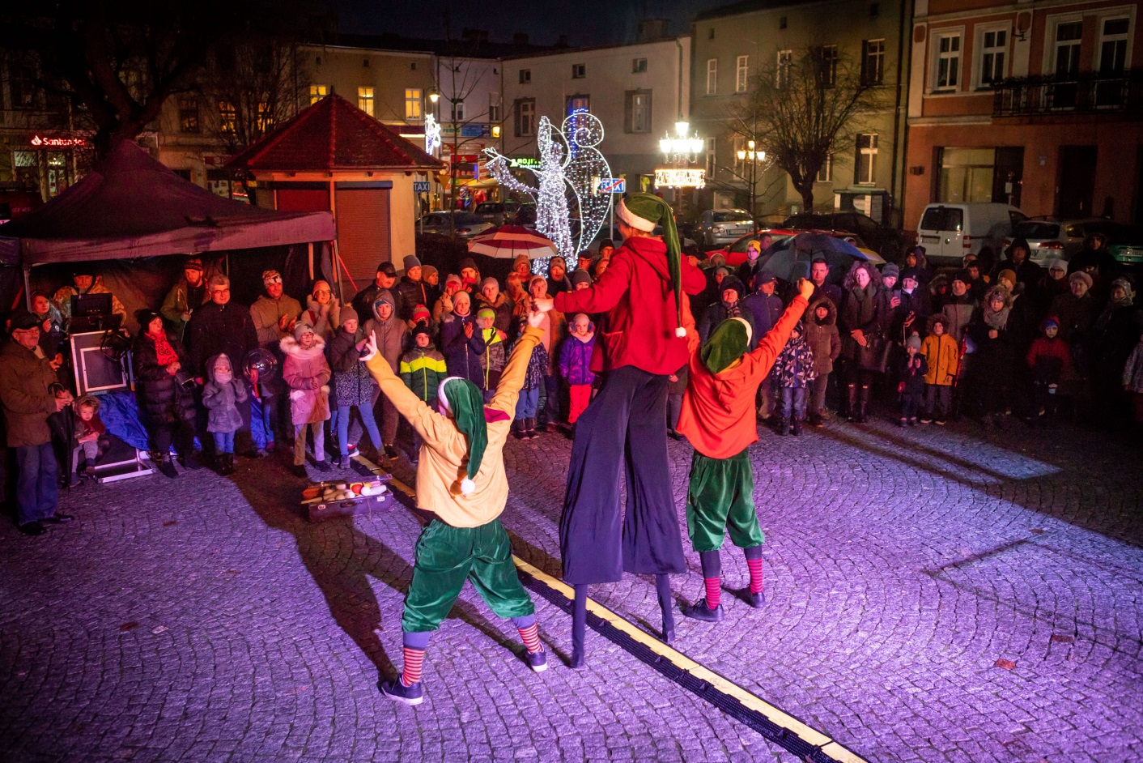
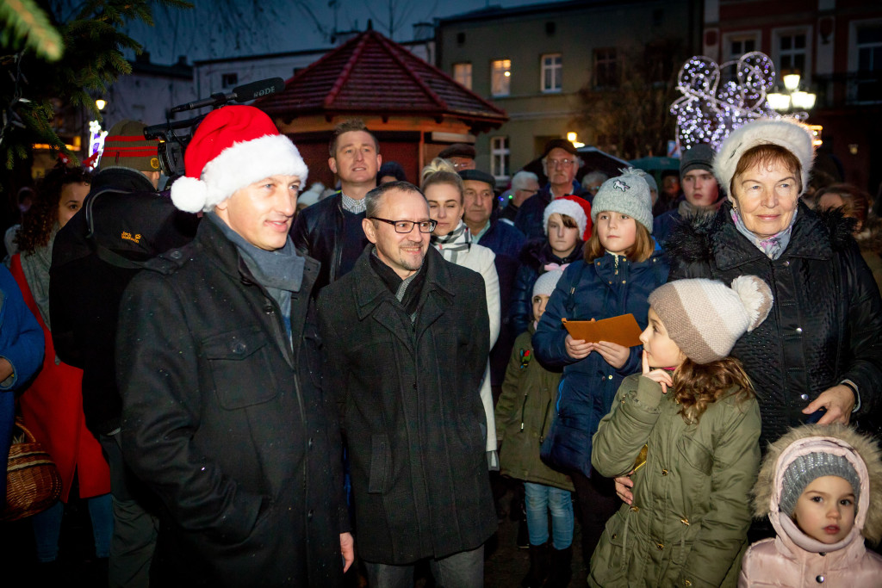

Slide 13
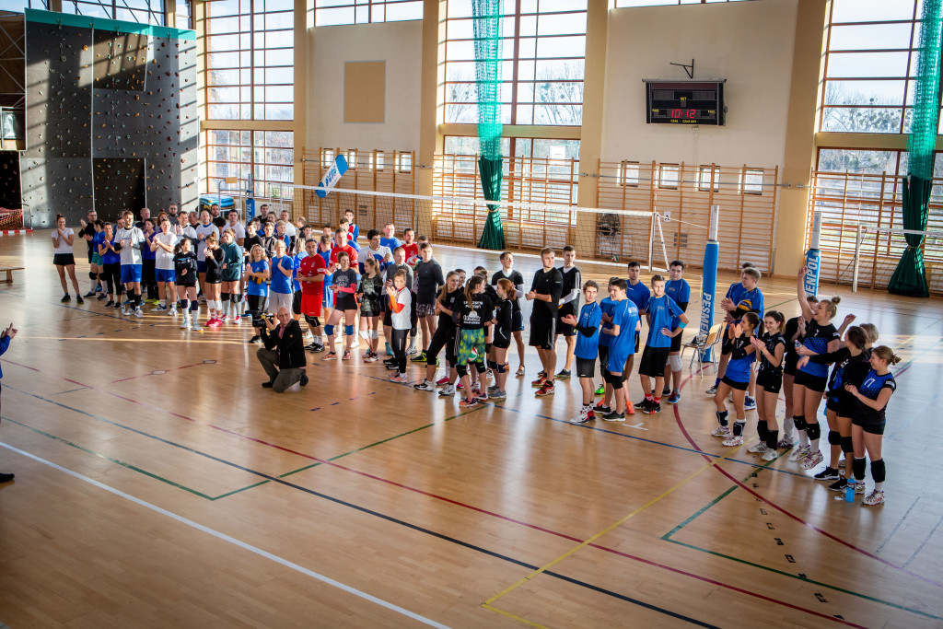
Ponadto:
dnia 08.12.br. odbył się Mikołajkowy Charytatywny Turniej Piłki Siatkowej. Impreza sportowa była połączona ze zbiórką słodyczy do paczek świątecznych dla seniorów z Gminy Pobiedziska. Paczki będą rozdane seniorom podczas wigilii zorganizowanej dla nich przez Stowarzyszenie PATENT, Ośrodek Pomocy Społecznej w Pobiedziskach i Szkołę Podstawową im. Kazimierza Odnowiciela w Pobiedziskach;

Slide 14
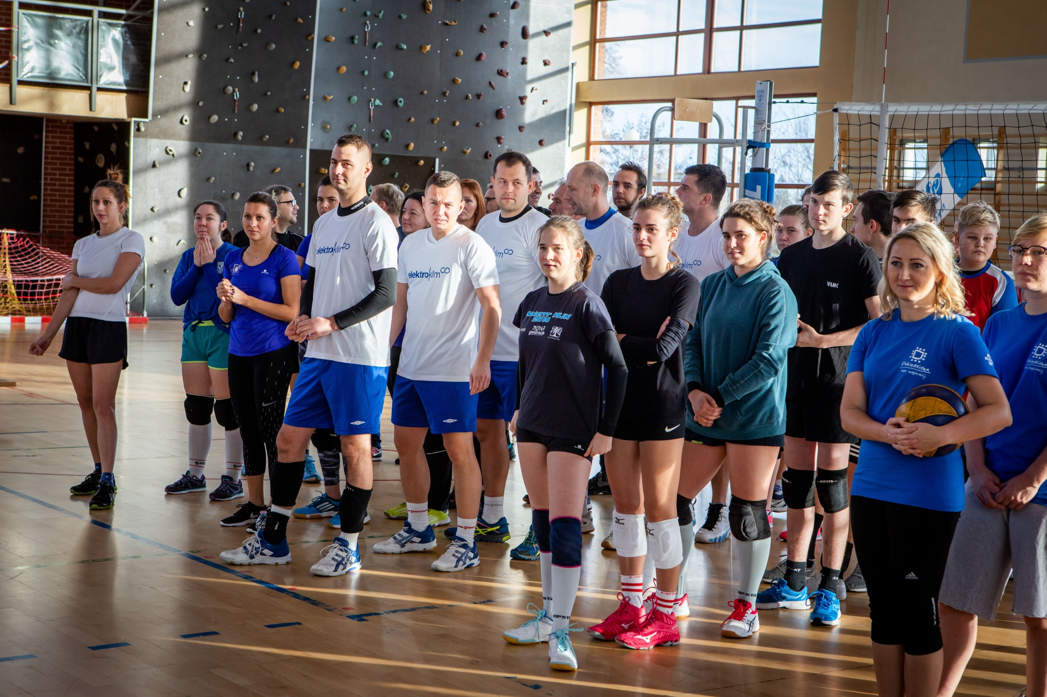

Slide 15
Ponadto:
w ramach realizacji uchwały Rady Miejskiej Gminy Pobiedziska Nr LX/542/18 z dnia
22 czerwca 2018r. w sprawie utworzenia Rady Seniorów Gminy Pobiedziska i nadania jej statutu ogłoszono nabór na KANDYDATÓW NA CZŁONKÓW RADY SENIORÓW GMINY POBIEDZISKA. Termin składania dokumentów wyznaczono do dnia 27 grudnia br.
ogłoszono otwarte konkursy ofert na wsparcie realizacji zadań publicznych Gminy Pobiedziska w roku 2019 określonych w rocznym Programie współpracy Gminy Pobiedziska z organizacjami pozarządowymi oraz podmiotami, o których mowa w art. 3 ust. 3 ustawy z dnia 24 kwietnia 2003 r. o działalności pożytku publicznego i o wolontariacie na 2019 rok, w zakresie zadań:
- zadanie 1 - wspieranie i upowszechnianie kultury fizycznej i sportu,
- zadanie 2 - działalność na rzecz osób niepełnosprawnych,
- zadanie 3 - kultura, sztuka, ochrona dóbr kultury i dziedzictwa narodowego,
- zadanie 4 - działalność na rzecz osób w wieku emerytalnym;
Termin składania ofert do 10 stycznia 2019r.

Slide 16
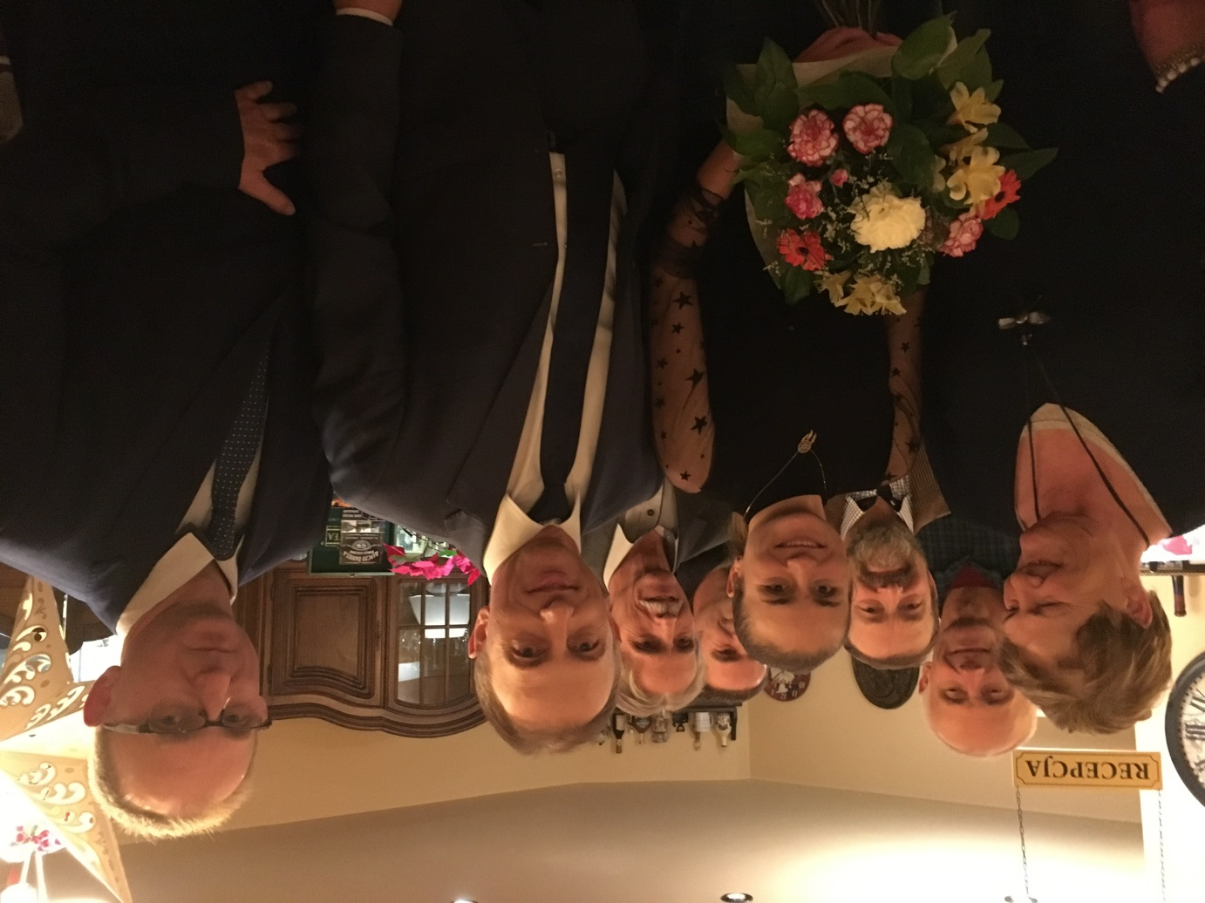
Ponadto:
uczestniczono w spotkaniach opłatkowych m.in. w sołectwie Borowo Młyn,
w Stowarzyszeniu „Dla Ciebie”, Stowarzyszeniu „Płomień”, z seniorami w sołectwie Góra oraz z Kołem Pszczelarzy w Pobiedziskach;

Slide 17
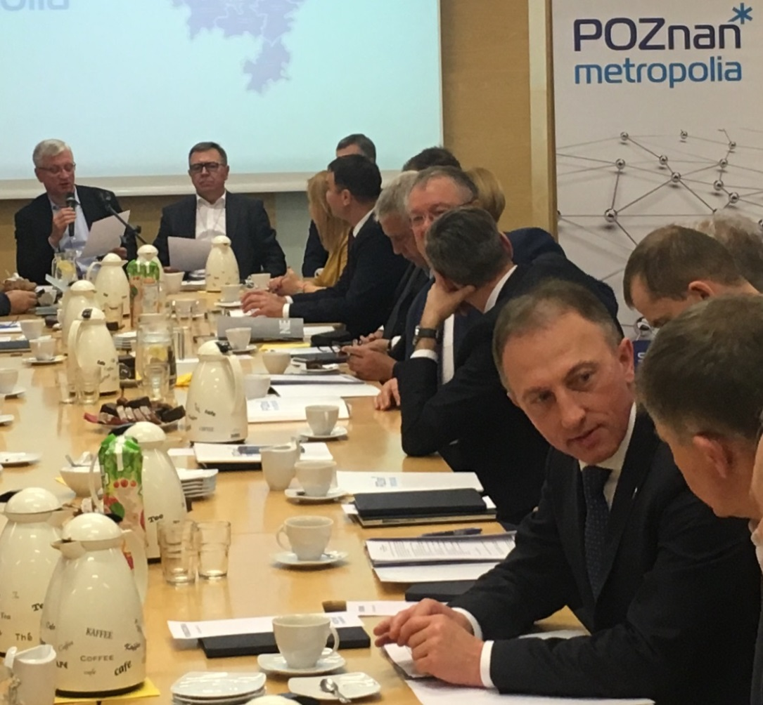
Ponadto:
wzięto udział w spotkaniach m.in. Zgromadzenie Związku Międzygminnego „Puszcza Zielonka”, Rada „Metropolii Poznań” w Starostwie Powiatowym w Poznaniu, Zgromadzenie Skałowo „Schronisko dla zwierząt”, Metropolia Poznań w Wielkopolskim Urzędzie Marszałkowskim;

Slide 18
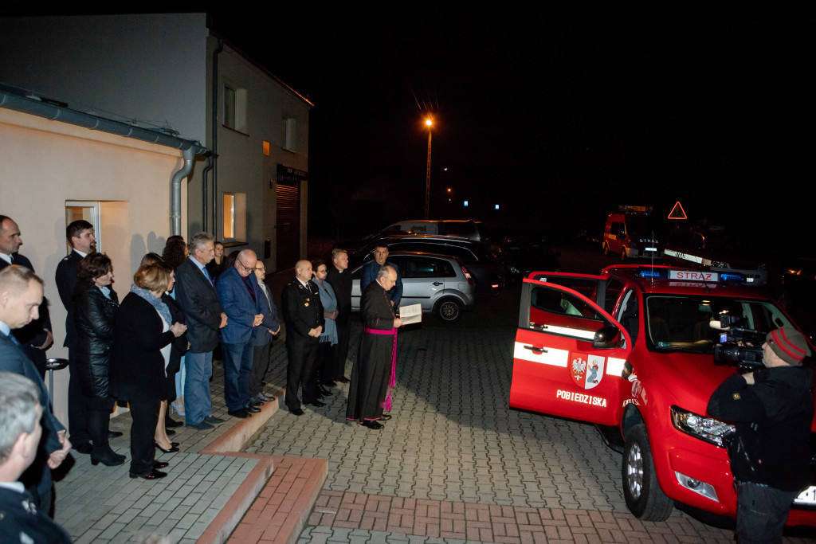
Ponadto:
w świetlicy, w Latalicach odbyło się spotkanie opłatkowe strażaków ochotników działających na terenie Miasta i Gminy Pobiedziska. Podczas uroczystości ksiądz kapelan Robert Nurski oraz proboszcz Parafii w Węglewie ks. Sławomir Brząkała poświęcili nowy samochód Ford Ranger, który jest na wyposażeniu jednostki OSP w Pobiedziskach. Pojazd będzie służył strażakom przede wszystkim do ratownictwa wodnego i rozpoznania miejscowych zagrożeń;

Slide 19
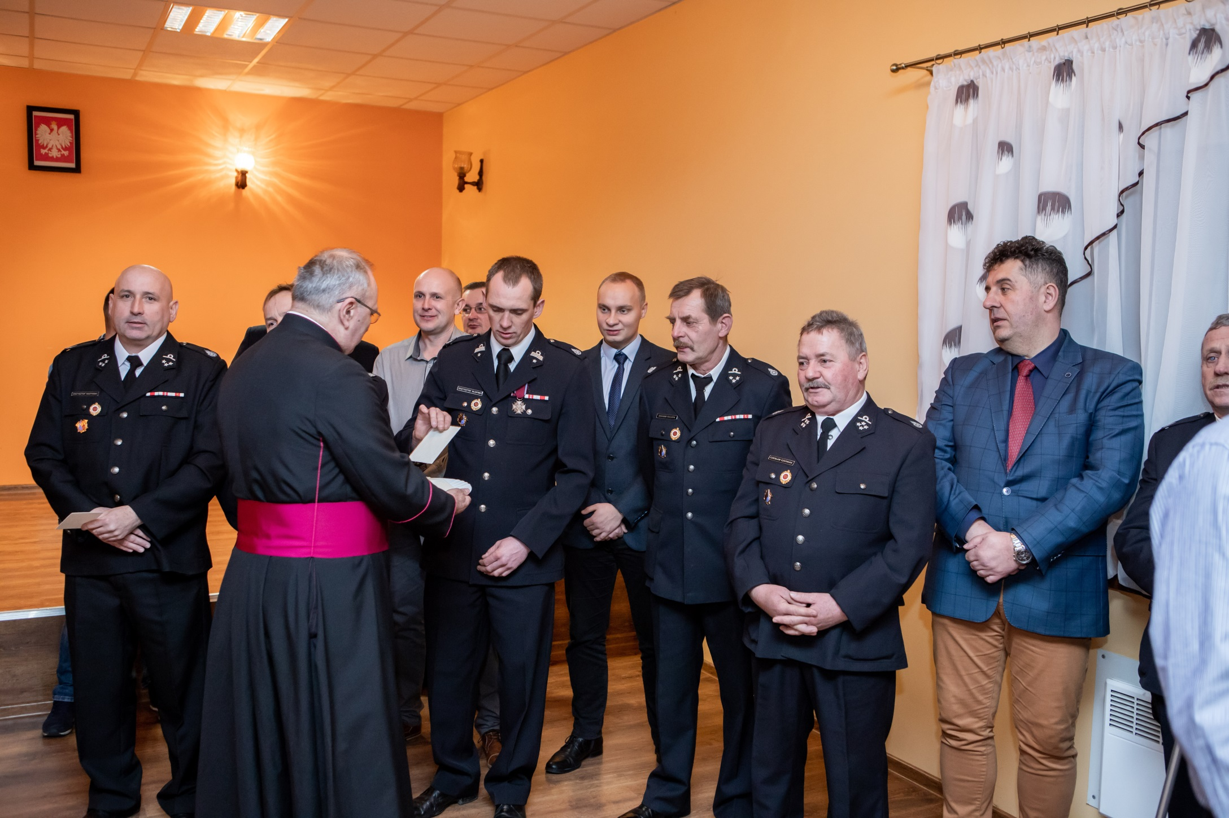

Slide 20
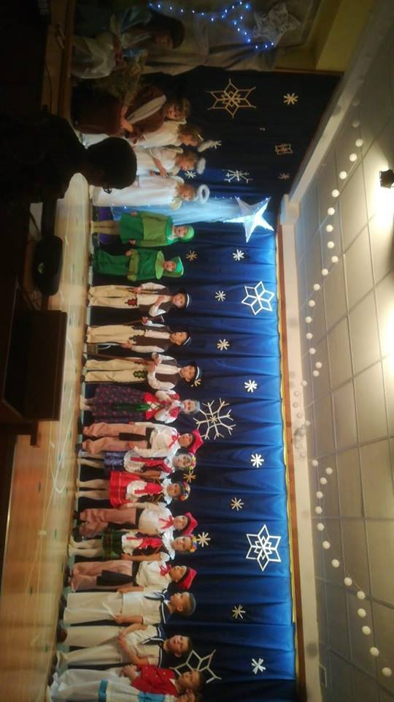
Ponadto:
wzięto udział w spotkaniu z Wydziałem Wdrażania Programu Regionalnego w Wielkopolskim Urzędzie Marszałkowskim celem omówienia realizowanego projektu;
w dniu 20.12.br. na zaproszenie Zespołu Szkół im. Konstytucji 3 Maja odbyło się spotkanie robocze dot. funkcjonowania placówki;
uczestniczono w spotkaniu Jasełkowym, które odbyło się 20.12.br. w Przedszkolu „Wesołe Skrzaty”.

Slide 21
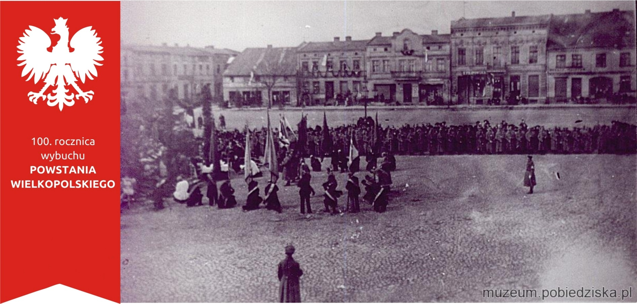
Zapraszamy:
Obchody 100 Rocznicy Powstania Wielkopolskiego
27 grudnia 2018r. godz. 16.00 - msza św. kościele św. Michała a następnie przejście na Pobiedziski Rynek – krótki program artystyczny oraz złożenie kwiatów pod Pomnikiem Powstańców Wielkopolskich.

Slide 22

Zapraszamy:

Slide 23
Dziękuję za uwagę
Ireneusz Antkowiak
Burmistrz
Miasta i Gminy Pobiedziska

